Slide 1

ילדים ובני נוער עם מוגבלות בישראל
ד"ר נועה טל-אלון

Slide 2
מהי מוגבלות?
אילו מוגבלויות אתם מכירים?

Slide 3
חוק חינוך מיוחד, תשמ"ח-1988
תלמיד עם צרכים מיוחדים על-פי חוק חינוך מיוחד הוא אדם בגילאי 3 עד 21 שיש לו מוגבלות אחת או יותר, המגבילה את תפקודו החל מרמת תפקוד גבוהה ועד רמת תפקוד נמוכה, כפי שמפורטות בתוספת השנייה לחוק.
רשימת המוגבלויות מפורטת בתוספת לחוק החינוך המיוחד וכוללת מוגבלות שכלית התפתחותית, נפשית, רגשית-התנהגותית, גופנית, חושית (שמיעה או ראייה), על רצף האוטיזם, לקויות למידה והפרעת קשב ופעלתנות יתר, עיכוב התפתחותי בתחום התפקודי או השפתי, מחלות ותסמונות נדירות.
תלמיד עם צרכים מיוחדים זכאי לשירותי חינוך מיוחדים חינם באזור מגוריו.
זכאותו של תלמיד עם צרכים מיוחדים לשירותי חינוך מיוחדים נקבעת על-ידי ועדת זכאות ואפיון או על ידי הצוות הרב מקצועי במוסד החינוכי שבו הוא לומד.

Slide 4
אדם עם מוגבלות
על פי חוק שוויון זכויות לאנשים עם מוגבלות, תשנ"ח- 1998
אדם עם לקות פיסית, נפשית או שכלית לרבות קוגניטיבית, קבועה או זמנית, אשר בשלה מוגבל תפקודו באופן מהותי בתחום אחד או יותר מתחומי החיים העיקריים"
Notes:
בשלב זה ניתן לדון בהגדרה, באנשים הנכללים בה ובסוגים שונים של מוגבלות.

Slide 5

מהי מוגבלות ומה משפיע על האופן בו האדם חווה את החיים איתה?
מצב רפואי
מוגבלות נראית מול מוגבלות לא נראית – יכולתו של האדם להסתיר
את המוגבלות.
רמת התלות (חומרת המוגבלות)– הצורך בסיוע אישי או בתמיכה.
הגיל שבו התרחשה המוגבלות.
מוגבלות זמנית או קבועה – מופיעה וחולפת, כרונית, פרוגרסיבית ומשתנה, או קבועה במידה רבה.

Slide 6
במערכת החינוך 12% ילדים הזכאים לשירותי חינוך מיוחד

Slide 8
התפלגות המוגבלויות
המוגבלות השכיחה ביותר היא לקות למידה או הפרעת קשב וריכוז.
מוגבלויות נוספות בשכיחות גבוהה יחסית (1-2%) הן: מוגבלות נפשית/רגשית, קושי שפתי, עיכוב התפתחותי, הפרעת התנהגות ואוטיזם.
מוגבלויות בשכיחות נמוכה יחסית (פחות מ-1%) הן: מחלה כרונית, מוגבלות מוטורית, מוגבלות שכלית התפתחותית, מוגבלות ראייה ומוגבלות שמיעה.
ריבוי מוגבלויות דווח בקרב כשליש מן הילדים עם מוגבלות.
שיעור גבוה יותר של ילדים עם מוגבלות גדלים במשפחה חד-הורית.
שיעור הבנים עם מוגבלות גבוה משיעור הבנות עם מוגבלות. שיעור הילדים עם מוגבלות עולה עם העלייה בגיל.
במוגבלויות 'נראות' שיעור הילדים הערבים גבוה ובמוגבלויות 'בלתי נראות' המגמה הפוכה.
יש ילדים עם מוגבלות שהמערכות השונות אינן מכירות בהם והם אינם מקבלים מענה.

Slide 9
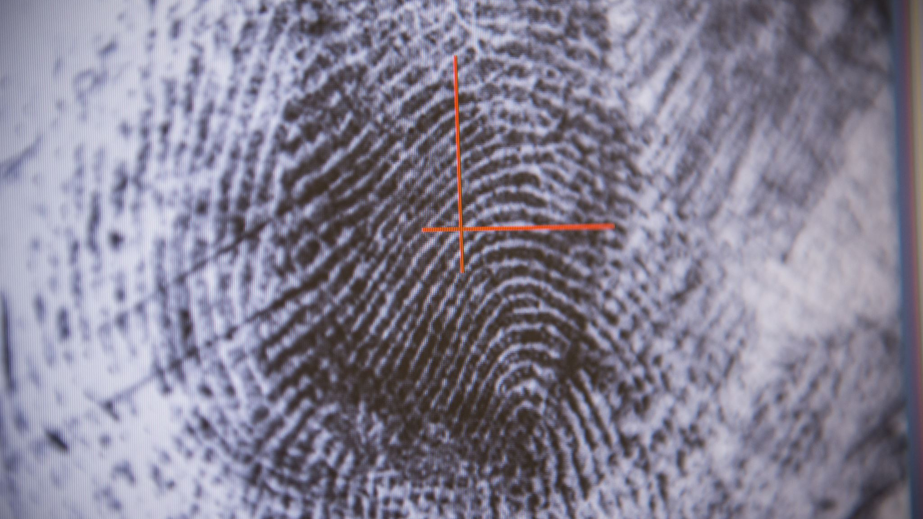
מוגבלות כקבוצת מיעוט "מיוחדת"

Slide 10

"כשהייתי בבית ספר נפרד, במהותו של דבר ראיתי את עצמי כפגום וחריג. ראיתי את עצמי שונה מעצם טבעי משאר הגזע האנושי. המסר המובלע שחלחל לכל חוויות הטיפול שלי היה שאם אני רוצה חיים של אדם מוערך, שאם אני רוצה איכות חיים ועבודה טובה, אני יכולה להשיג הכול. אני רק צריך להתגבר על המוגבלות שלי.
אף אחד לא בא אליך ואומר: "שמע, כדי לחיות חיים טובים אתה חייב להיות נורמלי", אבל זה מסר מובלע חזק מאוד. הפיזיותרפיה והריפוי בעיסוק שקיבלתי היו גורמים חשובים שבגללם הרגשתי שאני חריג. כל דבר בחיים שלי, מהרגע שנולדתי אמר לי שאני חריג."
(ג'נג'רקו, 2016, עמ' 478)

Slide 11

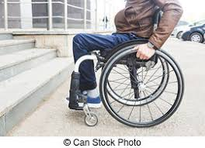
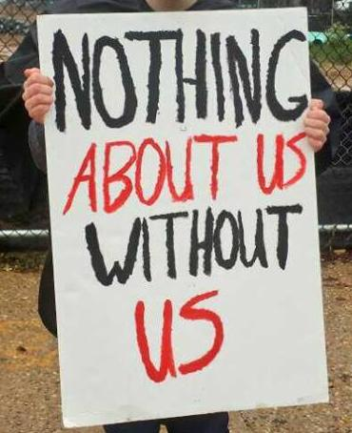
מודלים למוגבלות
המודל האפירמטיבי
"נכות היא זהות"
המודל החברתי
"מעבר מתיקון אדם לתיקון עולם"
המודל הרפואי

Slide 12

המודל הרפואי
"מודל הטרגדיה האישית" או "המודל האינדיבידואלי"
המודל הותיק והשכיח ביותר
משמש ״תאורית על״ ועומד בבסיסם של כמעט
כל המחקרים העוסקים במוגבלות
התפיסה: מוגבלות הינה לקות ששייכת לפרט ולכן יש צורך בתיקונו
הפתרון: יש לשאוף לתקן ולרפא את הפרט

Slide 13

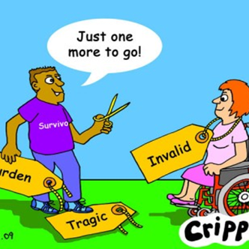
המודל החברתי
המודל לא שולל התערבויות וסיוע ברמת הפרט, אלא מדגיש את החשיבות בהתערבויות מערכתיות.
מוגבלות כאינטראקציה: בין אדם עם לקות לבין הסביבה . משנה את הפוקוס מהמאפיינים הפיזיים וההגבלות התפקדויות למאפיינים הסביבתיים והחסמים שהם מייצרים.
חושף את תהליכי הדיכוי, ההדרה והאפלייה של אנשים עם מוגבלות
מדגיש את החשיבות של הובלת התנועה על ידי אנשים עם מוגבלות
הוביל לשינוי תפיסתי ולחקיקה בנושא שיוויון זכויות לאנשים עם מוגבלות

Slide 14
שילוב מהו?
התפיסה הפילוסופית העומדת בבסיס רעיון השילוב היא כי הילד בעל הצרכים המיוחדים הוא שווה זכויות לילד שאינו מוגבל, ועל כן זכותו הבסיסית היא ללמוד יחד עם עמיתיו, בני אותה קבוצת גיל בתוך מערכת חינוך אחת.

Slide 15

שילוב
נקודת המוצא: מוגבלות כלקות רפואית, סטייה או אב-נורמליות.
תהליכי ההערכה: סטנדרטיזציה ומדידה "נורמלית" , התמקדות באי ההלימה לנורמות.
הסביבה החינוכית : אינה משתנה. התלמיד צריך להתאים את עצמו לשיטות הלימוד, דרכי ההוראה וההערכה, הסביבה החברתית.
הזכאות לשילוב תלויה ביכולתו של התלמיד להשתלב.

Slide 16

הכלה
נקודת המוצא: מוגבלות כשונות, חלק מהמגוון האנושי
תהליכי ההערכה: התמקדות ביכולות ובהסרת החסמים, מתוך כוונה לקדם השתתפות מלאה ומשמעותית לכל אדם.
הסביבה החינוכית : ארגון מחדש של התרבות, המדיניות, הנהלים ושיטות הלימוד כך שיתאימו ללומדים מגוונים.
חלק מאסטרטגיה רחבה לקידום חברה שיוויונית מכילה

Slide 17
ההבדל בין שילוב והכלה
ההבדל בין "שילוב" ל"הכלה" מתבטא בעיקר בגישה ובאופן ההתמודדות עם הצרכים של תלמידים או אנשים בעלי צרכים מיוחדים

Slide 18
ההבדל בין שילוב והכלה
שילוב
בתהליך השילוב, האדם עם צרכים מיוחדים נכנס למערכת קיימת (למשל, כיתה רגילה) ואמור להתאים את עצמו לסביבה שהוגדרה מראש.
לעיתים קרובות, המערכת לא משתנה באופן משמעותי כדי להתאים לצרכיו הייחודיים של אותו אדם, והדגש הוא על הכנסת האדם למסגרת קיימת.
הכלה
בהכלה, הדגש הוא על התאמת המערכת עצמה – הן מבחינה פדגוגית והן מבחינה תרבותית – כך שתוכל להכיל מגוון רחב של צרכים, יכולות ואופנים של למידה.
המטרה היא ליצור סביבה שבה כל תלמיד, בלי קשר למאפייניו, מרגיש שייך, מקבל את מלוא התמיכה והתשתיות הנדרשות להתפתחותו.
גישה זו כוללת שינוי עמוק בתפיסות ובמדיניות, כך שהמערכת מתאימה את עצמה לאינדיבידואל ולא ההפך.

Slide 19
השאלה אינה "מי יכול להשתתף?"
אלא
מה אנחנו צריכים לעשות כדי שכולם יוכלו להשתתף?
כיצד בונים סביבה חינוכית מכילה ושויונית?

Slide 20
סימולציה- התנהגות מאתגרת
מטרת הסימולציה היא להתנסות בגישה כוללת, ואין פתרון “נכון” או “לא נכון” – אלא תהליך למידה והתנסות.
חלוקת התפקידים: שני מתנדבים- אחד ישחק את תפקיד הילד עם מוגבלות, השני ישחק את תפקיד המדריך. שאר המשתתפים ישמשו כצופים ויעודדו להעלות תובנות בסיום הפעילות.
כל סימולציה תימשך כ-5 דקות

Slide 21
תסריט הסימולציה
אתם במפגש של התנועה שבו מתקיימת פעילות קבוצתית. לאחר מספר דקות פעילות, המדריך מודיע על שינוי בתוכנית – מעבר ממשחק קבוצתי רגוע למשחק תחרותי מהיר.
עם ההודעה על השינוי, הילד מתחיל להרגיש מבולבל וחסר ביטחון. הוא מביע התנגדות "אני לא רוצה לשחק ככה" וכעס על השינוי.
חשוב שה“שחקן” ינסה להמחיש את תחושת הפחד, חוסר ההבנה והעומס הרגשי שיכולים להתעורר במצב כזה.

Slide 22

מה למדנו?

Slide 23
https://www.kankids.org.il/content/kids/hinuchit-main/p-11262/s1/135466/
 | מודל רפואי | מודל חברתי | מודל אפרמטיבי
הבעיה | הבעיה היא הלקות | הבעיה היא החברה | למה להתמקד בבעיה?
המסקנה | טרגדיה אישית | זכויות של הקהילה של מוגבלות | חוויות חיוביות של הפרט
הפיתרון | יש לתקן את הפרט | יש לתקן את החברה | זהות מוגבלות

Slide 24
באיזה אופן ילדים מתייחסים לעצמם ולמוגבלות שלהם ?
1. תפיסה עובדתית לגבי המוגבלות.
2. הילד "גדל לתוך" המוגבלות - מי מתווך לו את המידע כלפיה ?
3. המעורבות הבלתי פוסקת של אנשי המקצוע בחייהם משפיעה על הדימוי העצמי -
במיוחד כשאת מקום המשחק והבילוי תופסים מתח, בדיקות וטיפולים.

Slide 25
מוגבלות כזהות
* הבעייתיות במסר המועבר בביטויים "כמו כולם" / "רגיל" / נורמלי היא ההתנגשות מול המציאות בה הילד מסומן ומתויג כשונה באופן מתמיד בבית, במשפחה, במסגרת החינוכית ובטיפולים השונים.
* מסרים אלו משתלטים פעמים רבות על השיח ולא מאפשרות שיח על זהות מוגבלות חיובית.

Slide 26
"שום דבר בטלוויזיה לא מייצג אותי": הצעירה האוטיסטית שתעשה היסטוריה על המסך
https://www.youtube.com/watch?v=Uv0y1uXV4Lc

Slide 27

אז מה עושים?...

Slide 28
שימוש בשפה לא מפלה כשינוי גישה כלפי אנשים עם מוגבלויות:
השינוי בגישה כלפי אנשים עם מוגבלות מתבטא גם בשימוש בשפה לא מפלה המעמידה את האדם במרכז (כלומר הוא קודם כל אדם ורק אחר כך מתייחסים למוגבלות):
במקום מוגבלים – נאמר אנשים/ ילדים עם מוגבלות
במקום ילד שסובל מ – נאמר ילד (שמתמודד) עם..
צרכים מיוחדים- האם מדובר בצרכים מיוחדים או בצרכים רגילים אשר נענים באופן שונה
https://www.youtube.com/watch?v=KCh1rqj6Kcc

Slide 29
פישוט לשוני – מה זה ולמה זה חשוב?
מהו פישוט לשוני?
תהליך התאמת השפה כך שתהיה ברורה, נגישה ופשוטה להבנה לכל אדם, כולל לאלו עם מגבלות שפתיות, קשיי למידה או עבור מי ששפת האם אינה העברית.
למה זה חשוב?
הנגשה: מבטיח שהמידע יועבר בצורה מובנת לקהל רחב.
תקשורת יעילה: מפחית את הסיכוי לבלבול ומעודד השתתפות פעילה.
הכלה: מאפשר גישה שווה למידע ולהוראה, בהתאמה לצרכים האישיים של כל אחד.

Slide 30
כלים ועקרונות לפישוט לשוני
שימוש במילים פשוטות: העדיפו מילים מוכרות ויומיומיות במקום מונחים טכניים או מורכבים.
משפטים קצרים וברורים: חלקו את המידע למשפטים קצרים, עם מבנה תחבירי פשוט.
דוגמאות והמחשות: השתמשו בדוגמאות מוחשיות או המחשות כדי להבהיר רעיונות.
חלוקה לפסקאות: ארגנו את הטקסט בצורה ברורה עם כותרות, פסקאות ונקודות.
בדיקה עם הקהל: שאלו שאלות לווידוא שהמידע הובן והציעו להבהיר במידת הצורך.

Slide 31

חזון התנועה
צופים חזק!
תנועת הצופים הציבה לעצמה חזון משמעותי וברור: "התנועה תהווה מגדלור חינוכי ערכי בזירה החברתית בארץ ובתפוצות ותפעל לכינון חברת מופת בישראל".
מטרתה העיקרית של התנועה היא לחנך בוגרים ערכיים ואחראים, הנכונים לכלל אתגרי החיים, אזרחים תורמים ונתרמים בחברה בה הם חיים ופועלים.

Slide 32

המטרה:
ילד היודע להגדיר את זהותו - יודע מי הוא ויכול להציג את עצמו.
בעל ידע לגבי מטרותיו ויכולת לחופש ובחירה בחייו.

Slide 33
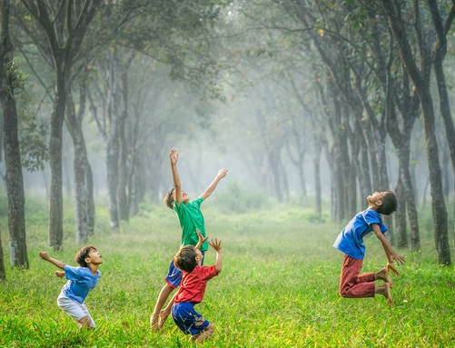
לטיול יצאנו...
גם אחרי שנים רבות, מה שזוכרים זה את הטיולים והחוויות החברתיות
לאורך השנים ההשתלבות בטיולים התדרדרה ורק אז החלה להשתפר

Slide 34
חוויות של ילדים מהטיולים
"היה לי מורה, בכיתה ד' אני חושבת. אני זוכרת פעם בטיול הוא פשוט שם אותי על הכתפיים שלו וככה הלכנו כל היום. זה היה אחד הימים הכי כיפים שלי מכל שנות בית הספר" (אבי, היה תלמיד בשנות ה 50)
"היה לי כל כך חשוב לצאת לטיולים, וכך עשיתי. אמא שלי הייתה הולכת איתי. בשנתיים האחרונות של התיכון, הטיולים היו משמעותיים עבורי, מבחינת השהות עם החברות שלי ובגלל שאלו היו השנים האחרונות שלנו ביחד. בכיתה יב' יצאתי לטיול בלי אמא שלי […] עם מתנדב שליווה אותי והסייעת שלי גם. שמחתי שזה היה בלי אמא שלי. [...] זו הייתה חוויה מטורפת (אריאל, סיים לימודים לפני שש שנים).

Slide 35
אז מה צריך לעשות
נגישות פיזית
לזכור מה חשוב
לסייע איפה שצריך אבל לתת מרחב
להיות יצירתיים ולשמור על ראש פתוח

Slide 36
עקרונות מנחים
1. הנגשה והתאמת מרכיבי הסביבה.
נגישות כרכיב הכרחי אך לא מספק.
2. עבודה הוליסטית - תפירת "חליפה אישית".
3. הכשרת והדרכת צוותים.
4. יצירת שיתופי פעולה - עם קהילת ההורים ועם ארגונים רלוונטיים בתחום.
5. הובלת שינוי תרבותי - ארגוני במסגרת החינוכית ובקהילה.
6. כל דבר עלינו, איתנו.

Slide 37
סטיגמה
https://www.kankids.org.il/content/kids/hinuchit-main/p-11681/s4/716865/

Slide 38

שאלות נוספות?

Slide 39
https://www.zofim.org.il/about/
תרגיל חליפי לפישוט לשוני: אודות תנועת הצופים
תנועת הצופים בישראל היא חלק מתנועת הצופים העולמית ופועלת במסגרת "התאחדות הצופים והצופות בישראל". תנועת הצופים נוסדה בשנת 1919 והיא תנועת הנוער הראשונה, הגדולה והמשפיעה ביותר בישראל. התנועה פועלת באמצעות מרחבי חינוך בלתי פורמלי (שבטים) ומחנכת בני נוער בכיתות ד'-י"ב חילונים ודתיים כאחד, לערכים חברתיים וציוניים. כיום מונה התנועה כ-90,000 חניכים בכ-240 שבטים הפרוסים ברחבי הארץ, מקרית שמונה בצפון ועד אילת בדרום.
מטרתה העיקרית של התנועה היא לחנך בוגרים ערכיים ואחראים, הנכונים לכלל אתגרי החיים, אזרחים תורמים ונתרמים בחברה בה הם חיים ופועלים.

